Slide 1
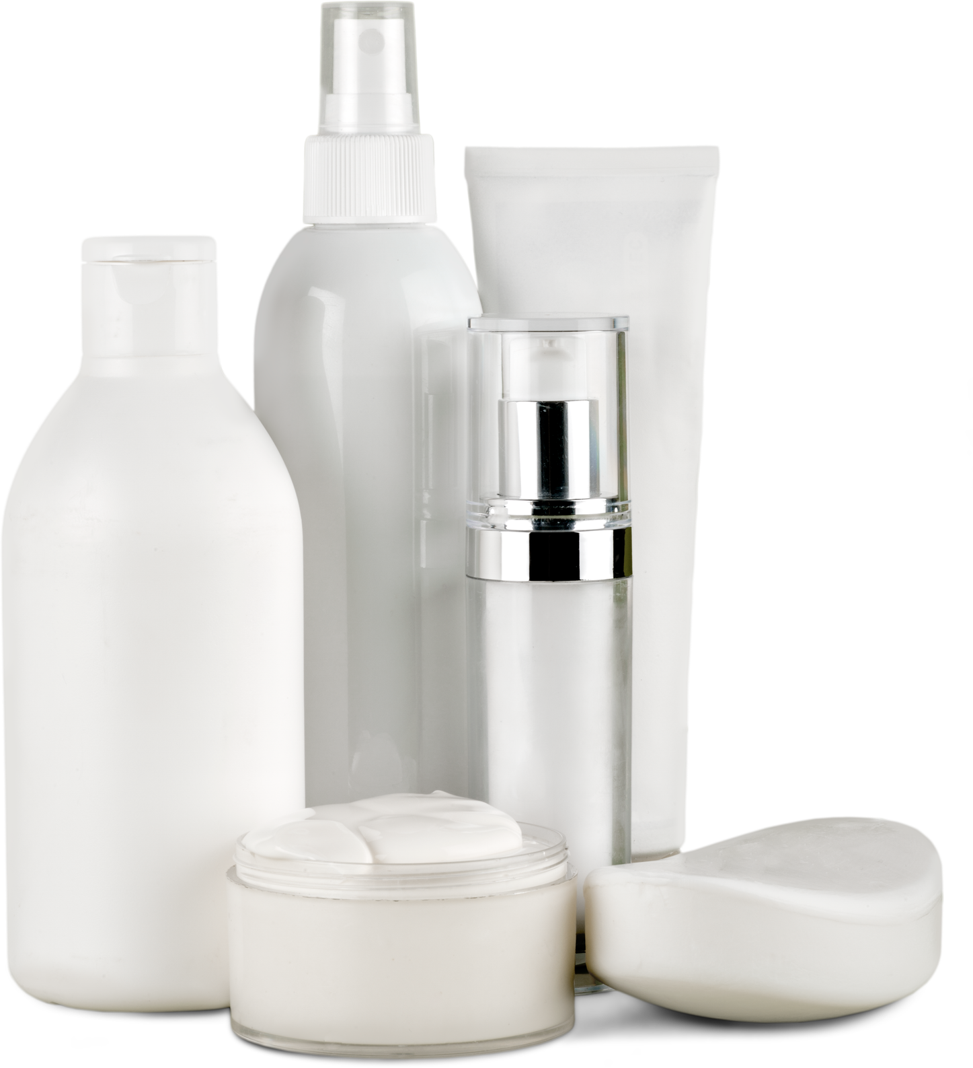
화장품 리뷰분석
Customerizing Anget
수도권 6반 16조
김성준 류지후 공다연 강민수
김현석 성현석 김현민 서영욱
Notes:
저희가 오늘 제작한 모델은 화장품 리뷰 분석 커스터마이징 에이전트입니다.

Slide 2
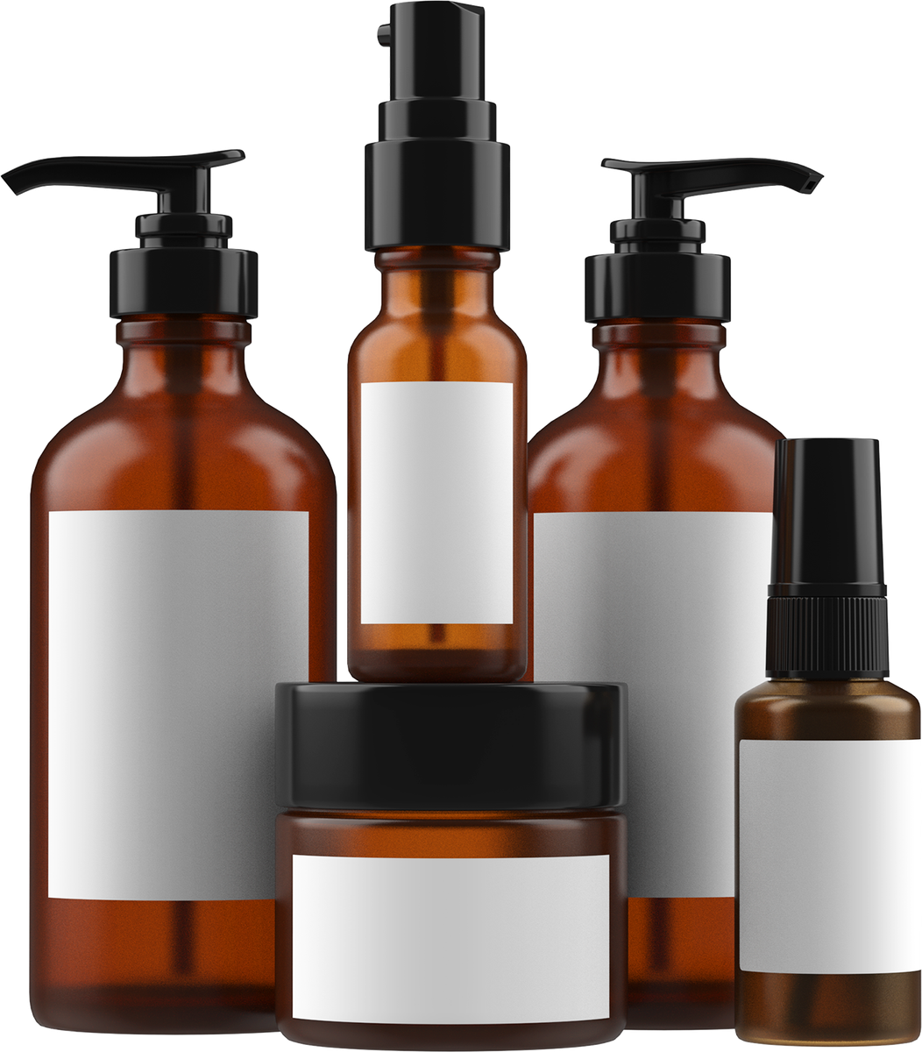
Agent 기능 요약
확장성을 위해 노드 추가가 용이한 구조로 설계
제품에 대한 리뷰를 분류
제품별 만족도 확인 및 재구매 의사 고객 확인
Notes:
저희의 에이전트는 커스터마이징과 확장성이 장점입니다.
고객사별로 원하는 분석 방식이 다르기 때문에
요소를 확장하고 기능을 추가하기 쉽도록 만들었습니다
그를 위해 중점적으로 설계한 요소는 크리틱입니다.
모든 노드에서 출력되는 값을 통일시켜
크리틱이 어떤 노드가 오든지 평가할 수 있도록 설계 하였습니다.

Slide 3
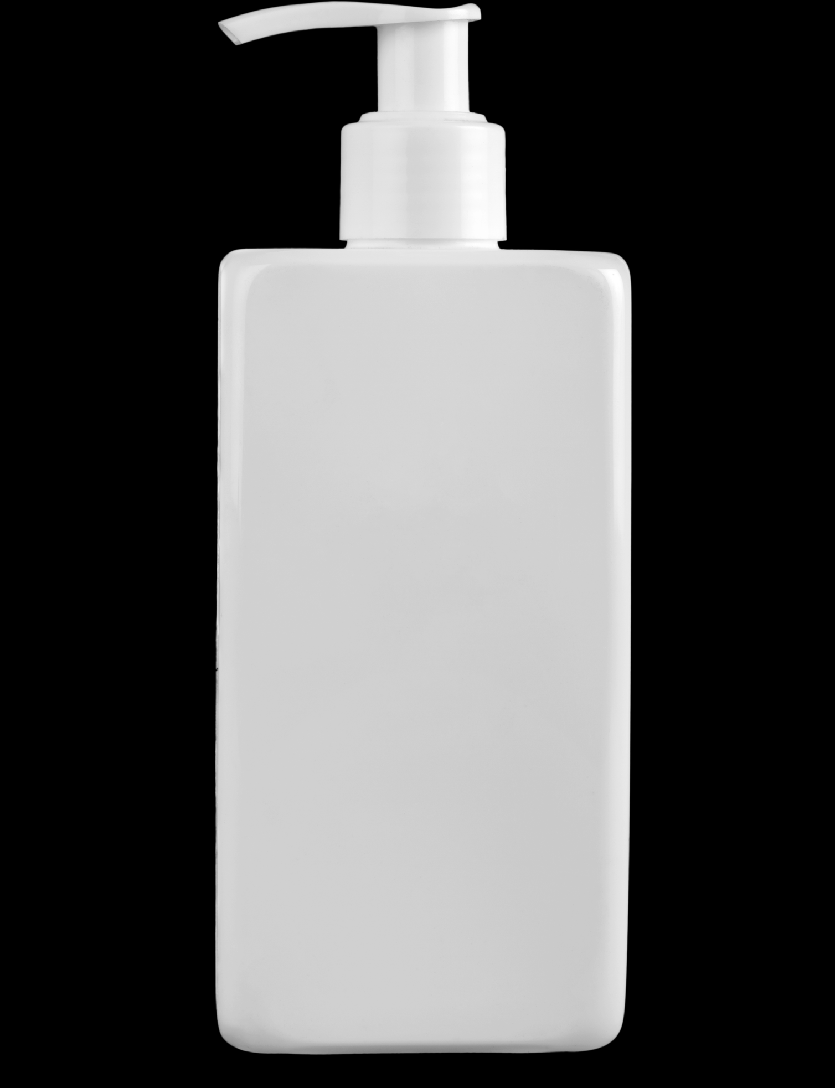
critic_node
모든 노드값 출력을 단일 critic_node로 처리 가능
노드 출력 구조 통일
'node_result': ‘스킨케어’,
'node_evidence': '보습이 좋다.',
'node_reason': '보습에 대한 평가가 있으므로 스킨케어 제품으로 추정됨'
Critic_node는 evidence와 reason을 비교처리하는 기능만을 수행
Notes:
각 노드 의 결과물값으로 '리절트',
그에 대한 원문 출처인 '에비던스'
그리고 llm이 그렇게 판단한 '리즌'으로 이 3가지 값만 가지고 크리틱에서 평가가 가능하도록 만들었습니다.
크리틱은 에비던스와 리즌을 비교평가하는 기능만을 수행합니다.
따라서 새로운 노드를 추가하였을때 크리틱에 평가 프롬프트를 추가하지 않아도 됩니다.

Slide 4
categorize_node
리뷰를 분석해 제품군을 분류하고 분류 이유를 기술
'categorize': ‘스킨케어’,
'categorize_evidence': '보습이 좋다.',
'categorize_reason': '보습에 대한 평가가 있으므로 스킨케어 제품으로 추정됨'
repurchase_node
리뷰를 분석해 재구매 의향을 판단하고 판단이유를 기술
'repurchase': 1,
'repurchase_evidence': '재구매 하고싶다.',
'repurchase_reason': '재구매 의사가 명확히 표현되어 있어 재구매 고객으로 판단됨'
Notes:
확장성을 보여드리기 위해 예시로 추가한 카테고라이즈 노드와 리펄처스 노드를 설명드리겠습니다
먼저
리뷰 데이터를 보았을때 제품별로 분류되지 않은 것을 확인하였습니다.
고객사는 제품군별로 장단점을 분석하고 보완해야 하는데 데이터가 나눠져 있지 않아 분석이 어렵습니다
그래서 어떤 제품에 대한 리뷰인지 분류하는 기능을 위해 카테고라이즈 노드 추가하였습니다
스킨케어, 메이크업, 프래그런스 등으로 제품군을 분류하고 평가 근거와 이유를 출력하는 노드입니다.
또한, 회사 입장에서 유저의 재구매율 혹은 재구매 의사를 중요하게 생각하기 때문에 그런 고객을 분류하는 기능인 리펄처스 노드를 구현하였습니다. 보시다시피 출력구조가 카테고라이즈 노드와 비슷하다는 것을 확인할 수 있습니다.

Slide 5
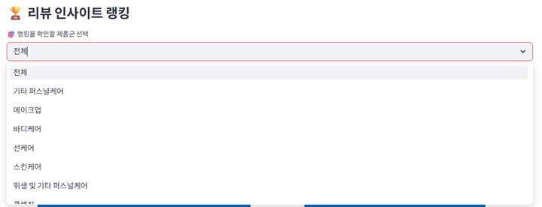
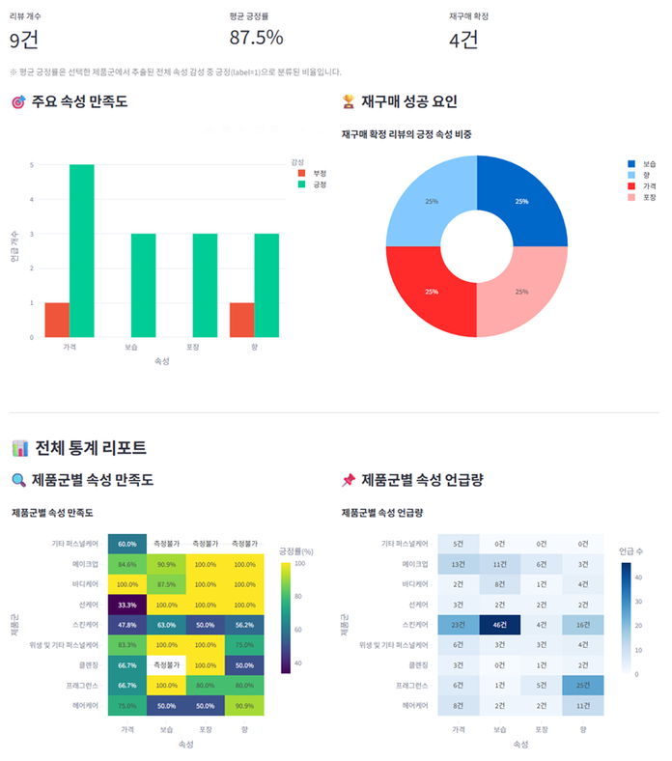
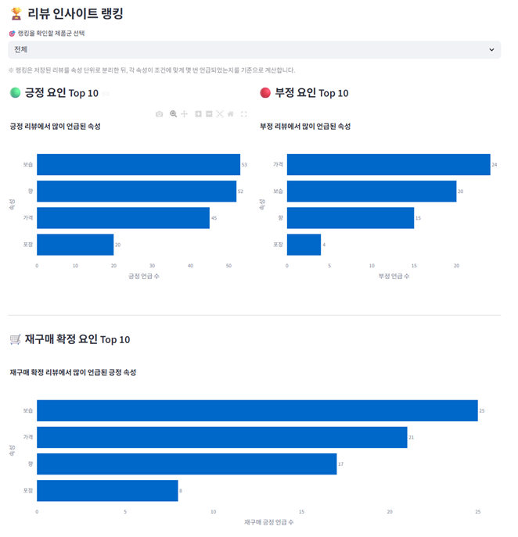
Streamlit
Notes:
해당노드들을 스트림릿에서 구현하였습니다.
위를 보시면 제품종류 별 만족도를 확인하고
각 속성의 긍/부정 요인을 그래프로 보실수 있습니다
오른쪽을 보시면
주요 속성별 만족도와
재구매 의사 고객을 타깃으로한 재구매 성공요인을 시각화 하여 제공합니다.

Slide 6
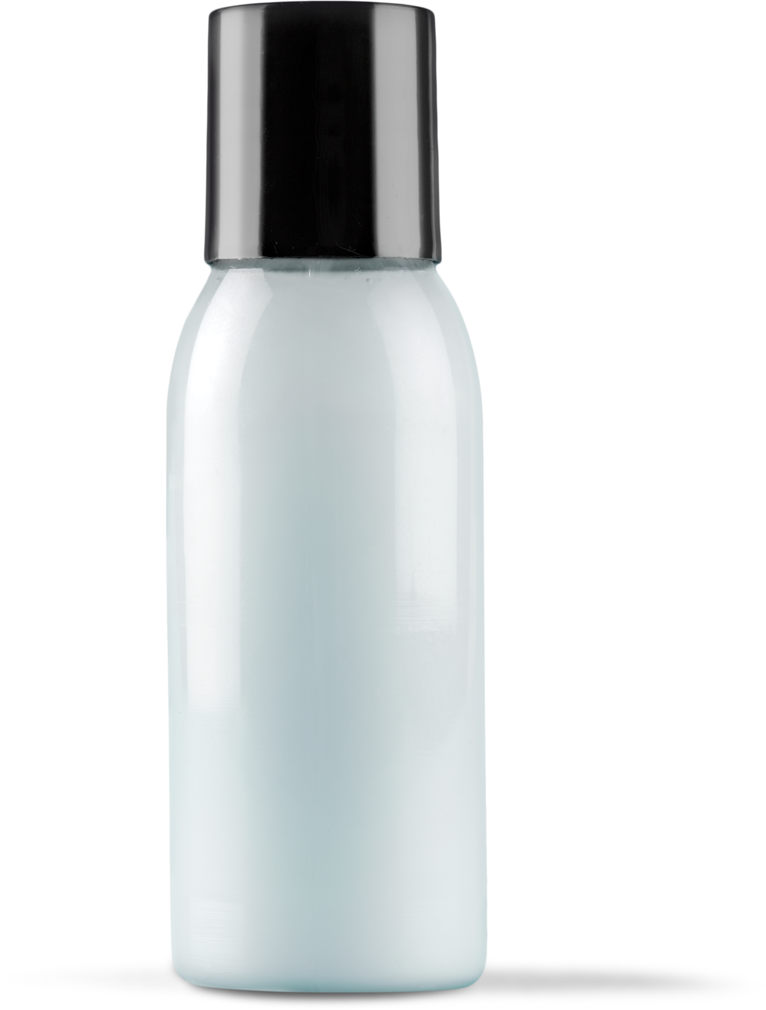
Conclusion
향후 개선방향
제품군별 개선사항을 LLM으로 분석해주는 기능추가, 리뷰 분석 속도 최적화
도메인과 연동하여 계정정보를 제공 받아 DB를 재구성 후 분석도구로 사용
주어진 1차 자료와 본 에이전트를 통해 가공한 2차 자료를 활용하여 새로운 서비스 제공
ex) 재구매 고객의 성향에 맞는 추천 제품을 사은품으로 증정해 브랜드 충성도 증대
Notes:
향후 개선 방향
개선사항을 llm으로 분석해주는 기능추가
리뷰 분석 속도 최적화
계정 정보를 통한 DB 데이터 추가
재구매 고객의 성향에 맞는 추천 제품 브랜드

Slide 7
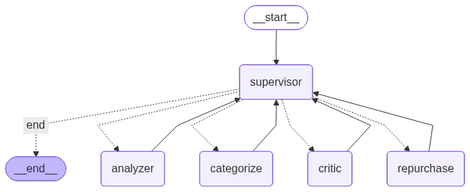
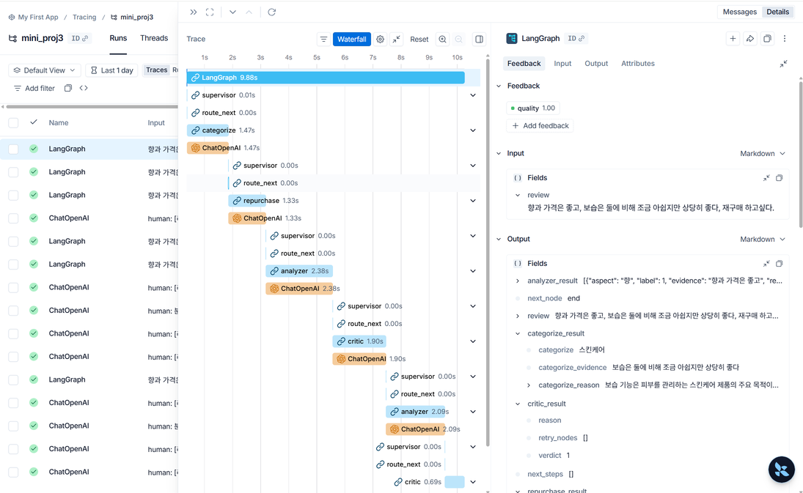
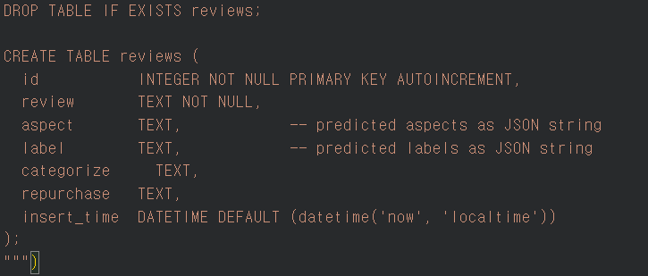
Referece

Slide 8
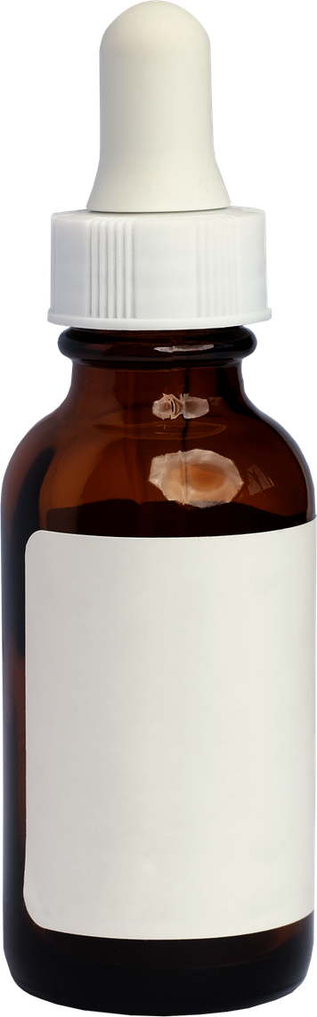
Thank You
Notes:
감사합니다

